Slide 1
Heft Heften Hefter LeitHeftfaden zur Heftführung: Vertiefung_Schluss heftig Heftklammer Heftpflaster
So führst du erfolgreich dein Heft, deinen Schnellhefter oder deinen Ordner!

Slide 2
Lernkontrolle
Bearbeite diese Einheit nur, wenn du alle sechs Vertiefungsmodule gemacht hast.

Slide 3
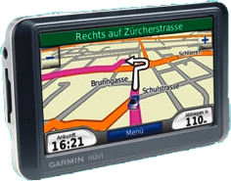
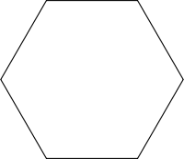
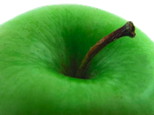
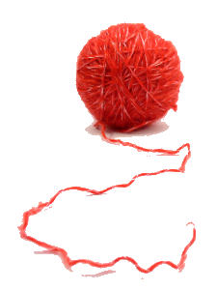
Lernkontrolle
Fasse in einer dreiminütigen Rede die wichtigsten Punkte einer guten Heftführung zusammen. Pro «Ecke» hast du 30 Sekunden Redezeit!
Als Orientierung helfen dir die 6 Symbole.

Slide 4
Lernziele: erfüllt?
Du lernst sechs Kriterien kennen, welche eine gute Heftführung definieren. Die sechs Kriterien kannst du anhand einfacher Beispiele veranschaulichen.
Du bist in der Lage, dein eigenes Heft zu bewerten und Verbesserungsmöglichkeiten bei der Heftführung abzuschätzen.
Bei zukünftigen Hefteinträgen fällst du bewusste Entscheide u.a. in den Bereichen Gliederung, Gestaltung und Eigenständigkeit.

Slide 5
«magisches Sechseck»?
Noch haben wir nichts gehört darüber, was denn an diesem Sechseck «magisch» sein soll.

Slide 6
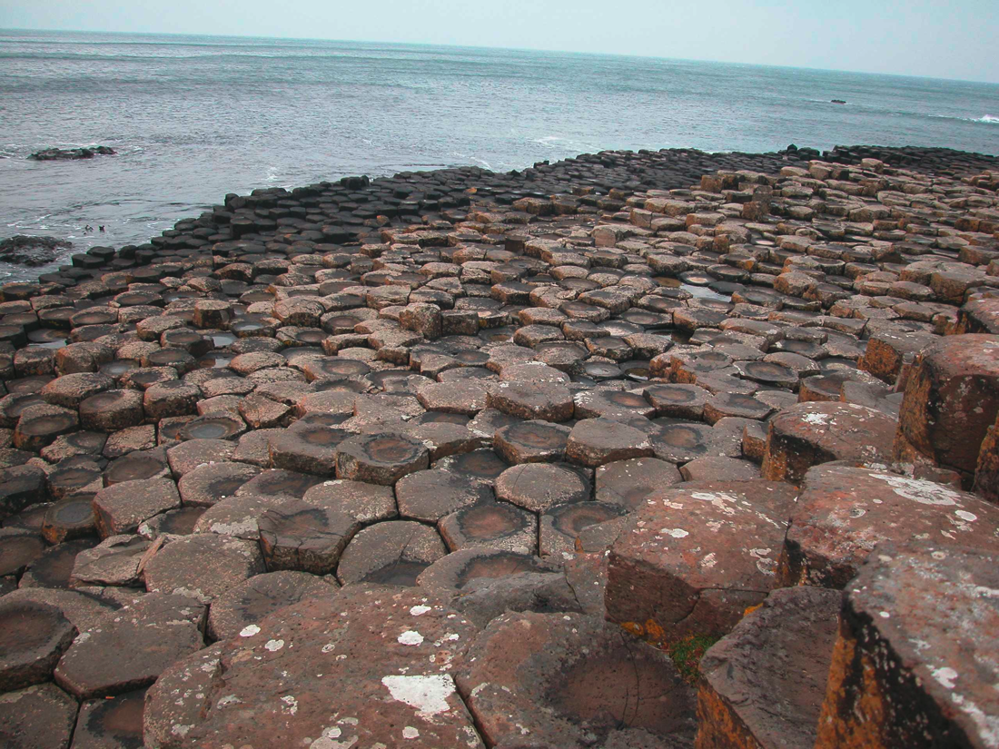
«magisches Sechseck»?
Falls dich das Geheimnis von «Giant‘s Causeway» mit den 6-eckigen Basaltsäulen interessiert,… dann recher-chiere auf eigene Faust.
Magisch ist das auf alle Fälle – wir meinen allerdings etwas anderes…
http://www.natimuk.de/Sport/Radtouren/Schottland%20Mar-2004/Pictures/DSCN2751.JPG

Slide 7
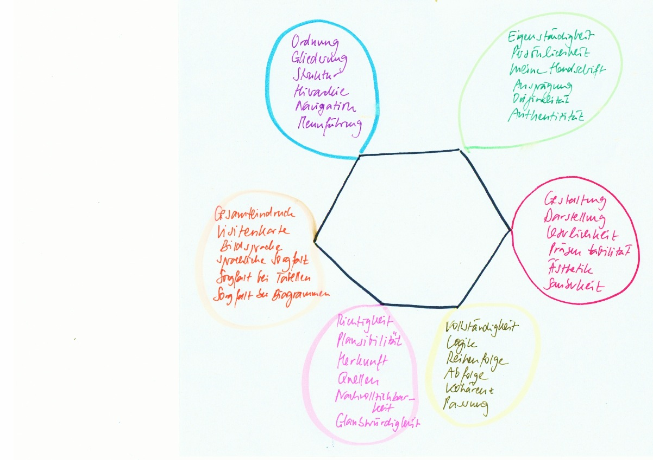
«magisches Sechseck»?
Ganz einfach: alle diese Aspekte der Heftführung stehen in einem engen Bezug zueinander…
z.B. Durch eine übersichtliche Gliederung, wird die Gestaltung besser und damit der Gesamtein-druck! Mache weitere Beispiele!

Slide 8
«magisches Sechseck»?
Ein Heft, indem die Quellen sauber angegeben werden, überzeugt hinsichtlich der Eigenständig-keit, weil klar wird, was von dir ist und was du von anderen Orten bezogen hast. Ein solches Heft ist in der Regel auch sorgfältig geführt.

Slide 9
«magisches Sechseck»?
Man spricht in diesem Zusammenhang von «Ziel-harmonien». Dies bedeutet, dass sich verschiedene Ziele gegenseitig positiv beeinflussen.
Dir begegnet dieses Sechseck in anderem Zusammenhang in der 4. Klasse im Fach «Einfüh-rung in Wirt-schaft und Recht» wieder.

